Slide 1
به نام خدا

Slide 2
خواص کاکائو

Slide 3
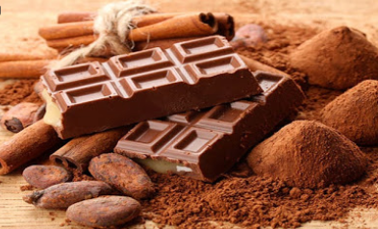
انواع کاکائو
1- شکلات تلخ یا شیرین
2-پودر کاکائو

Slide 4
1- سرشار از پلی فنول است که چندین فایده برای سلامتی دارد
پلی فنول یا آنتی اکسیدان در سبزیجات میوجات و چای و کاکائو وجود دارد

Slide 5
2- سطح فشار خون بالا را کاهش می دهد
کاکائو چه به‌ صورت پودر و چه شکلات تلخ ، می‌تواند به کاهش فشار خون کمک کند . نخستین بار جزیره‌ نشین‌های آمریکای مرکزی متوجه این خاصیت شدند . آن‌هایی که کاکائو می‌خوردند ، نسبت به کسانی که از کاکائو استفاده نمی‌کردند ، فشارخون بسیار پایین‌تری داشتند .

Slide 6
3- پلی‌فنول‌ها جریان خون به مغز و عملکرد مغز را بهتر می‌کنند
چندین مطالعه نشان داده‌ است که پلی‌فنول‌هایی مانند آنچه در کاکائو وجود دارد ، با بهبود عملکرد مغز و جریان خون ، خطر بیماری‌های عصبی را کاهش می‌دهد .

Slide 7
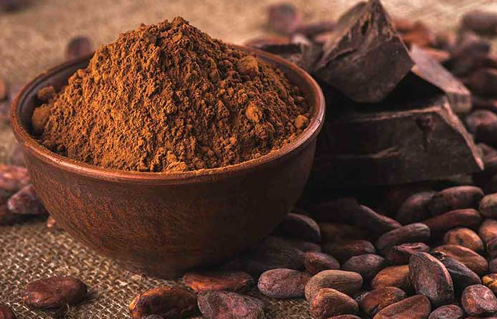
4- نشانه‌های افسردگی را بهتر می‌کند
علاوه بر اثر مثبت کاکائو بر بیماری‌های ذهنی مرتبط با سن، تأثیر آن بر مغز، می‌تواند حالت و نشانه های افسردگی را هم بهتر کند. احتمالا اثر مثبت بر این حالت به‌خاطر فلاوانول‌های کاکائو، تبدیل تریپتوفان تثبیت‌کننده حالت طبیعی، محتوای کافئین یا همان احساس لذت از خوردن شکلات است.

Slide 8
پایان

